Slide 1
§1-3 复变函数
一^{Δ}、复变函数的概念
二、复变函数的极限和连续
1

Slide 2
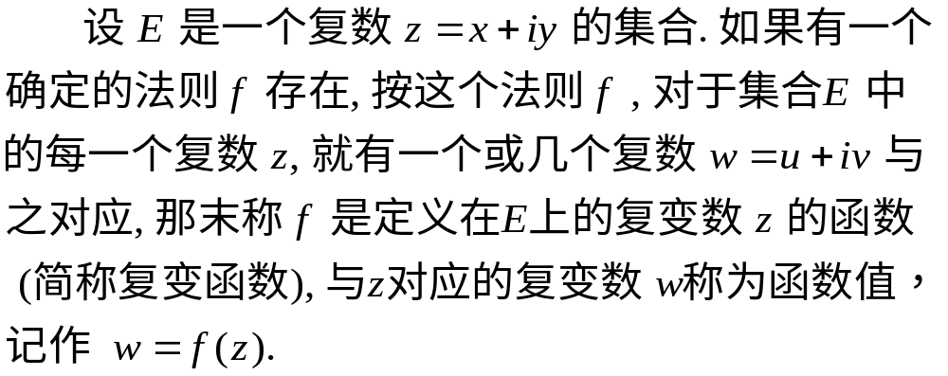
1、复变函数的概念
1.复变函数的定义:

Slide 3
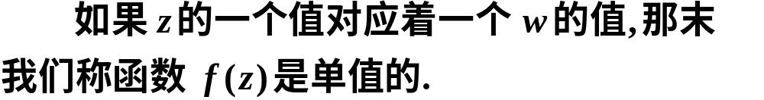
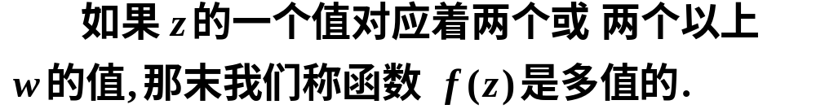
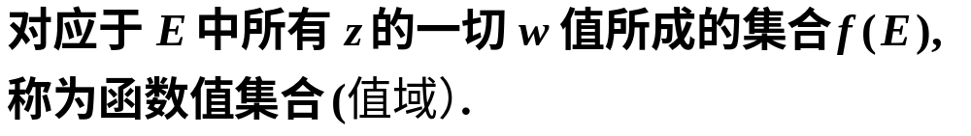

2.单(多)值函数的定义:
3.定义集合和函数值集合:

Slide 4






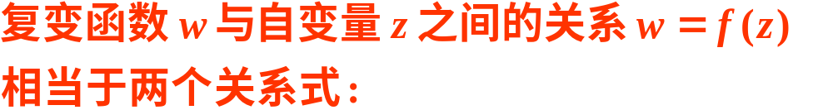

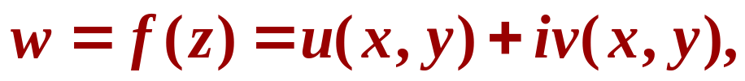
4. 复变函数与自变量之间的关系:
例如,
例 若令z=re^{iθ} ,则 w=f(z)=u(r,θ)+i v(r,θ )

Slide 5
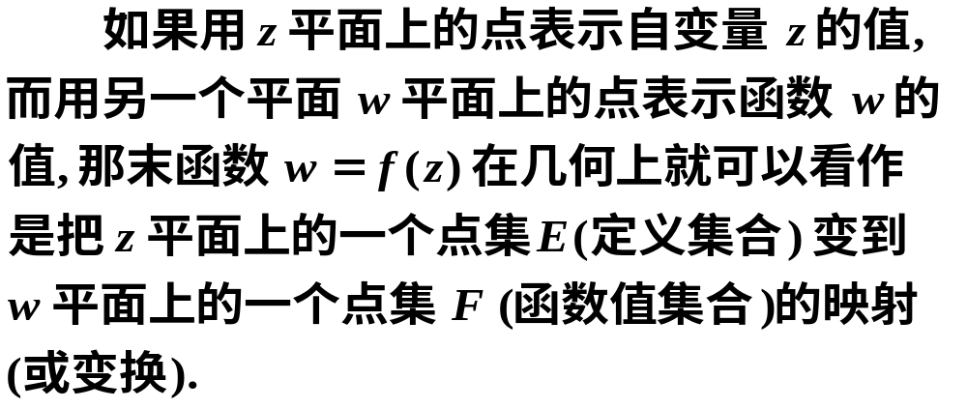
5、复变函数的几何意义
取两张复平面，分别称为z平面和w平面

Slide 6
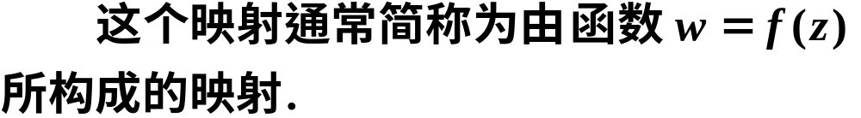
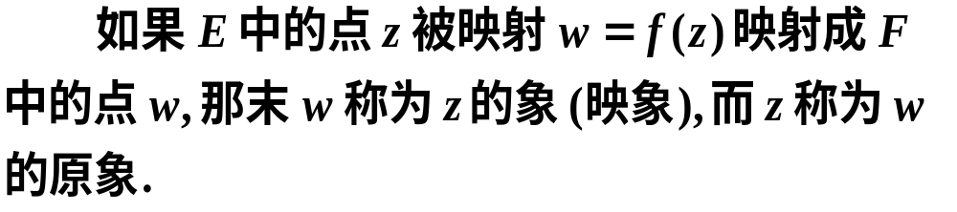











Slide 7
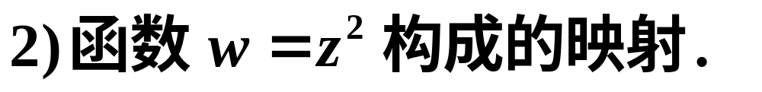
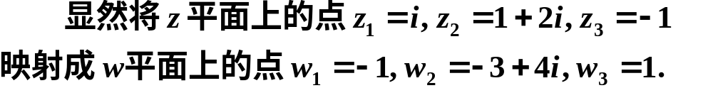







Slide 8
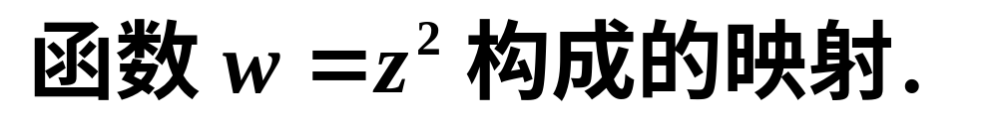


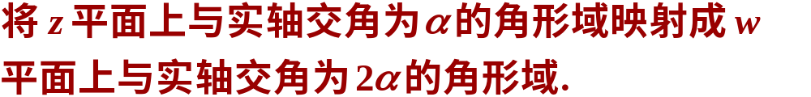
根据复数的乘法公式可知,

Slide 9
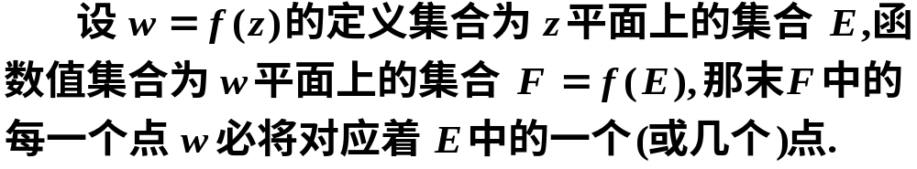
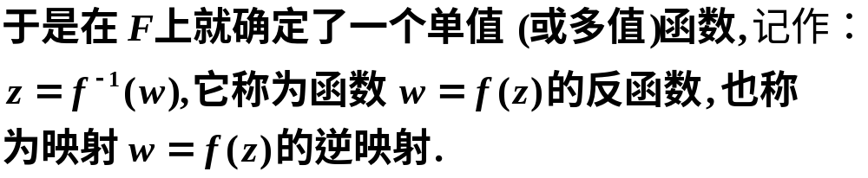
6. 反函数的定义:

Slide 10
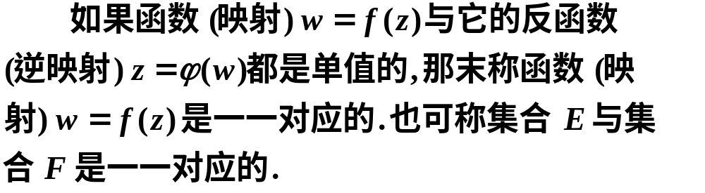
今后不再区别函数与映射.

Slide 11
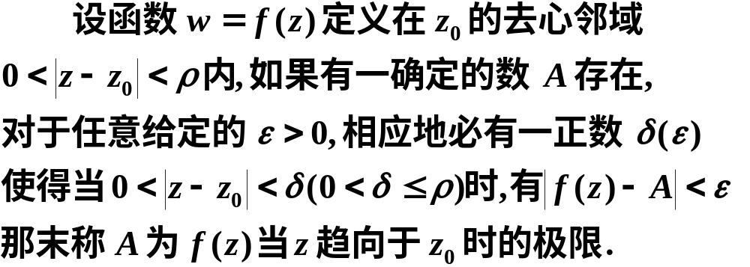
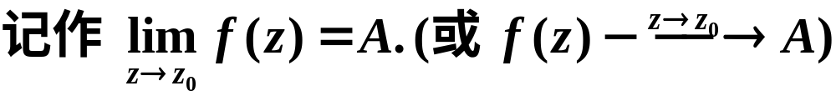
2、复变函数的极限与连续
函数极限的定义:
注:

Slide 12
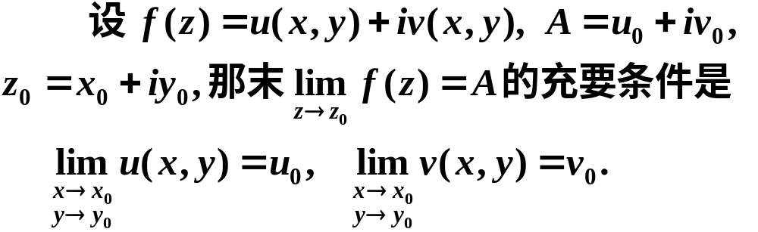
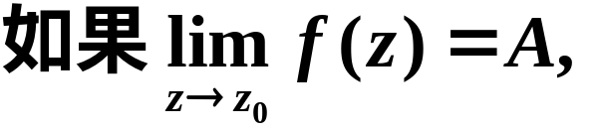

极限计算的性质
定理1
证
(1) 必要性.
根据极限的定义

Slide 13


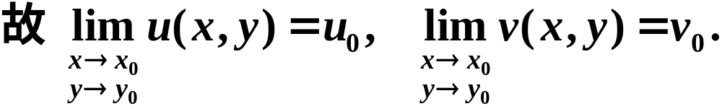
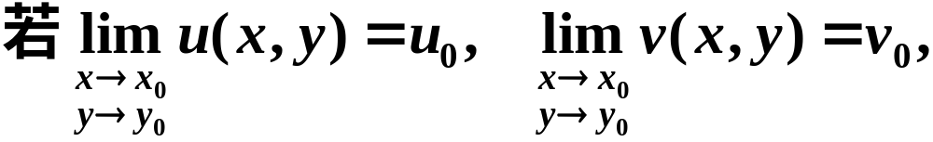
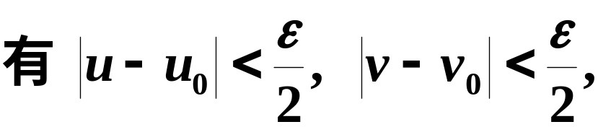
(2) 充分性.

Slide 14



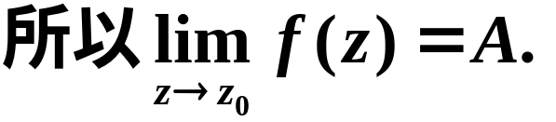
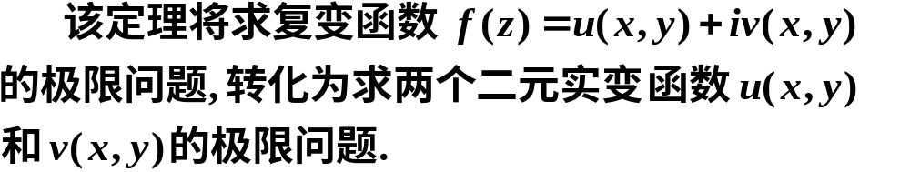
[证毕]
注：

Slide 15
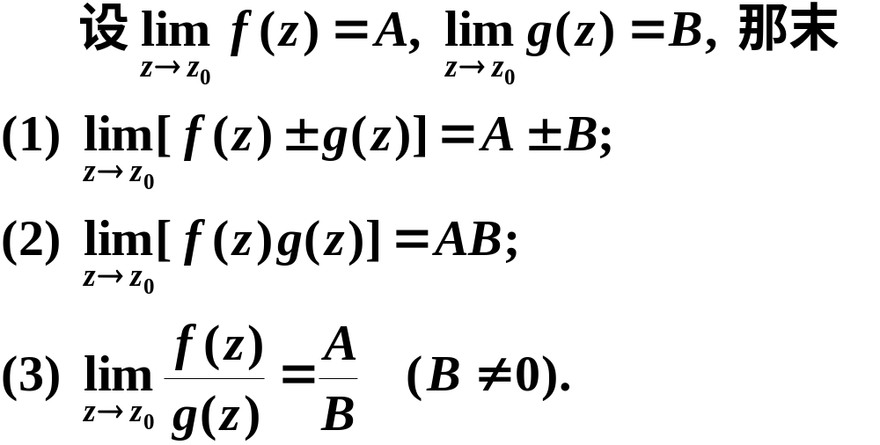
定理2

Slide 16
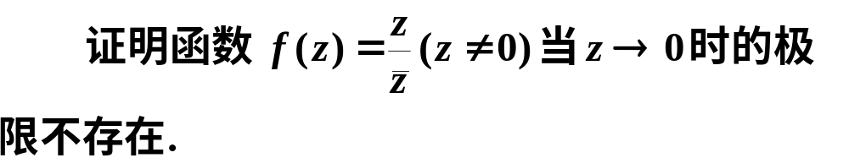

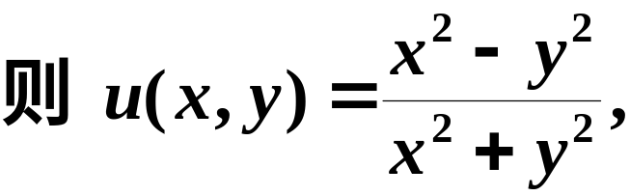
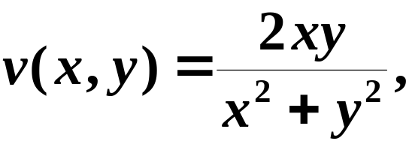
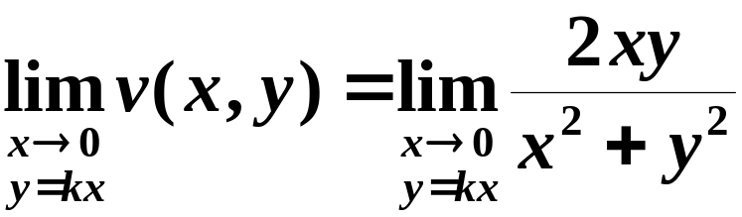
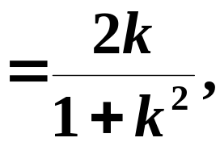

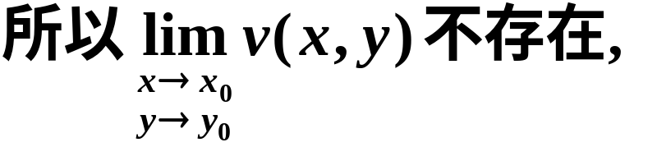
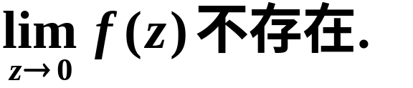
例
证
根据定理一可知,

Slide 17
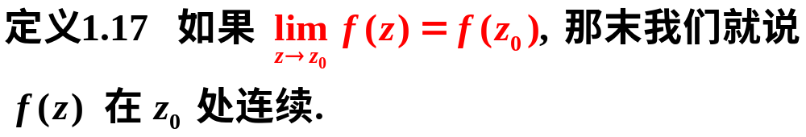
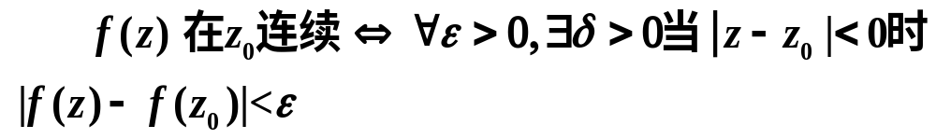
2、函数的连续性
连续的三要素:
（1） f(z)在z₀处有定义
（2）f(z)在z₀处有极限
（3）f(z)在z₀处的极限值等于函数值

Slide 18
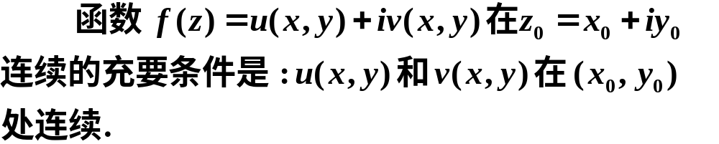
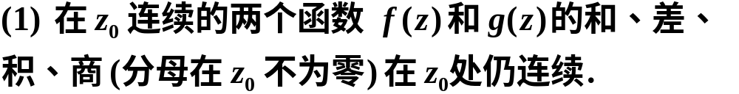
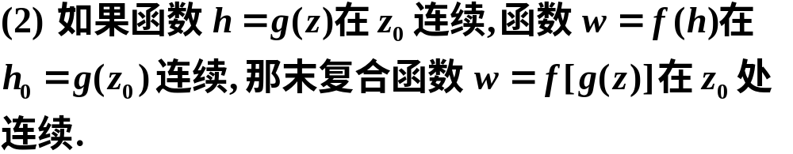
连续函数的性质
定理3
定理4

Slide 19

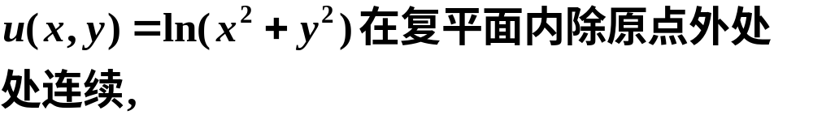
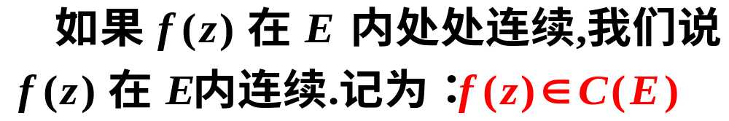
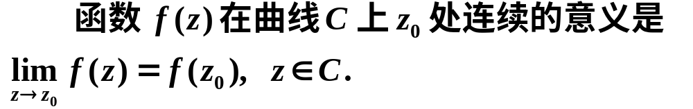
例如,

Slide 20
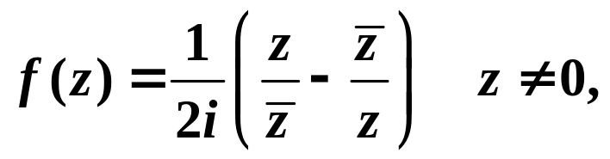
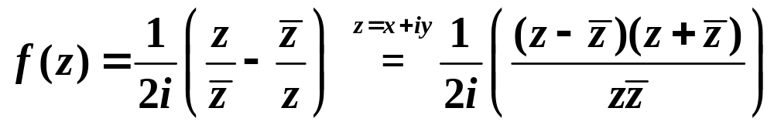
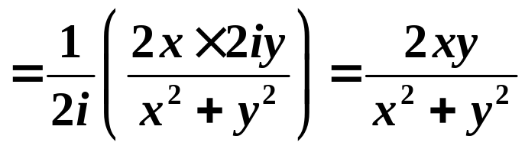
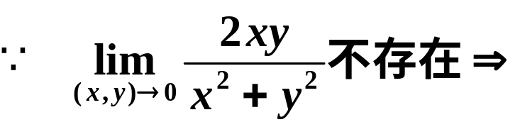
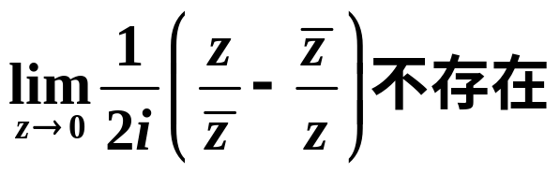
例
试证：f(z)在原点无极限，从而在原点不连续
证：

Slide 21
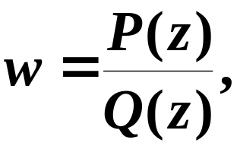
特殊的:
(1) 有理整函数(多项式)
(2) 有理分式函数
在复平面内使分母不为零的点也是连续的.

Slide 22
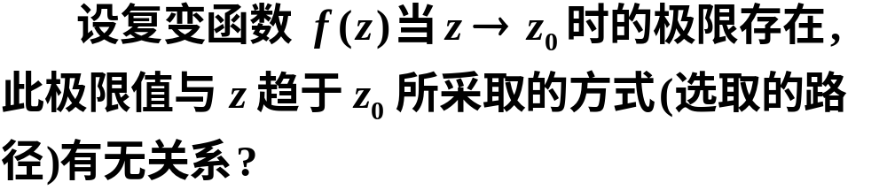
3、小结与思考
1. 复变函数以及映射的概念是本章的一个重点.
2. 通过本课的学习, 熟悉复变函数的极限、连续性的运算法则与性质.
思考题
“函数”、“映射”、“变换”等名词有无区别？

Slide 23
本章主要内容
定义表示法
平面表示法
向量表示法
复数表示法
三角表示法
指数表示法
复数
曲线与区域
球面表示法
共轭运算
复数的运算
代数运算
乘幂与方根

